Slide 1
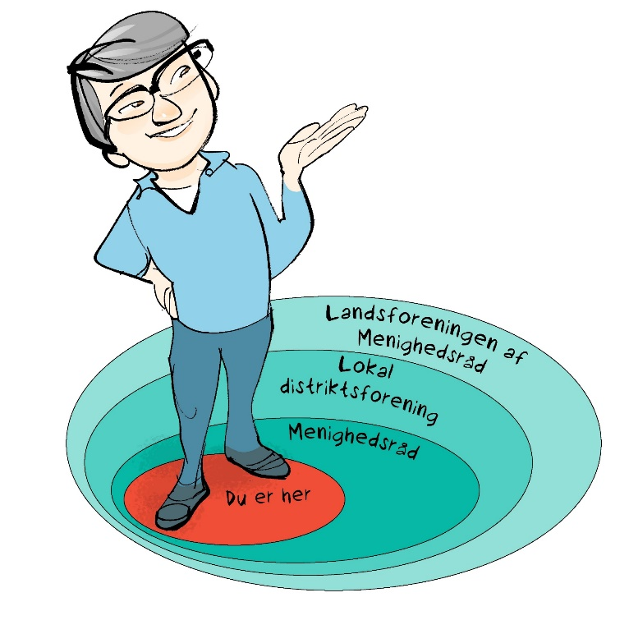
Jeres forening
Landsforening, distriktsforening og menighedsråd

Slide 2
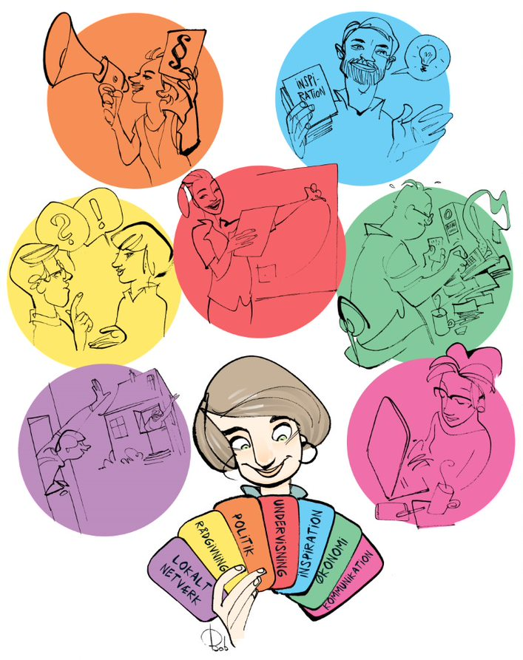
Om Landsforeningen af Menighedsråd
Vi er interesseorganisation for landets menighedsråd
Vi blev dannet i 1920 for at sikre menighedsrådenes politiske indflydelse
Vi består af ca.1.500 menighedsråd og ca. 12.000 medlemmer
Lokalt består vi af 44 distriktsforeninger

Slide 3
Den folkekirkelige struktur
Sognet
Et geografisk afgrænset område med mindst én kirke
Ledes af et menighedsråd, der har ansvar for de kirkelige og administrative anliggender
Menighedsrådet er ledelse for alle medarbejdere (ikke præster)
Provstiet
En administrativ enhed, der består af flere sogne
Provstiudvalget fastlægger økonomien i provstiet og sætter den økonomiske ramme for menighedsrådene
Provsten er præsternes nærmeste leder
Stiftet
Et geografisk afgrænset område af flere provstier
Folkekirkens højeste organisatoriske enheder
Biskoppen er øverste leder for provst/præst

Slide 4

Et fællesskab af menighedsråd

Slide 5
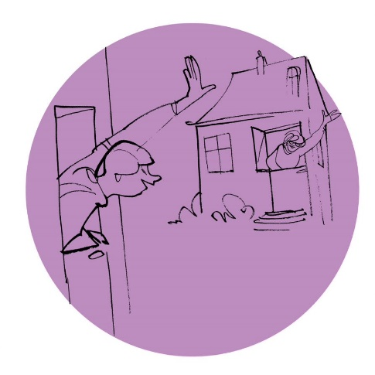
Vi er til for dig!
Landsforeningen af Menighedsråd:
Varetager jeres interesser og hjælper i det daglige
Ledes af en bestyrelse på 20 medlemmer
Har et sekretariat med over 30 ansatte
Den lokale distriktsforening:
Fremmer samarbejdet mellem menighedsråd og tilbyder ydelser, der er tilpasset efter lokale behov
Er en forening af menighedsråd i dit lokalområde. Ikke alle foreninger følger folkekirkens geografiske struktur.
Ledes af en bestyrelse bestående af menighedsrådsmedlemmer

Slide 6

Vi er til for dig!
Du får politisk indflydelse gennem:
Påvirkning af lovgivning til glæde for menighedsråd
Menighedsrådenes perspektiv på folkekirken
Løbende dialog – vi kender menighedsrådenes forhold
Du kan også:
Deltage i debatten om folkekirkens udvikling
Blive valgt som delegeret fra
distriktsforeningen til årsmødet.

Slide 7

Vi er til for dig!
Du får viden og inspiration gennem:
Menighedsrådenes Blad, vores nyhedsbreve og Facebook
Deltagelse i kurser, webinarer, uddannelsesforløb og e-læringskurser
Udveksling af erfaringer med andre menighedsråd
Rådgivning og støtte til udfordringer i arbejdet

Slide 8

Vi er til for dig!
Du får støtte som arbejdsgiver gennem:
Kompetent juridisk rådgivning om menighedsrådets opgaver
Hjælp til at finde løsninger – set fra menighedsrådets synspunkt
Indflydelse på folkekirkens overenskomster
Vi er din forening!

